Slide 1
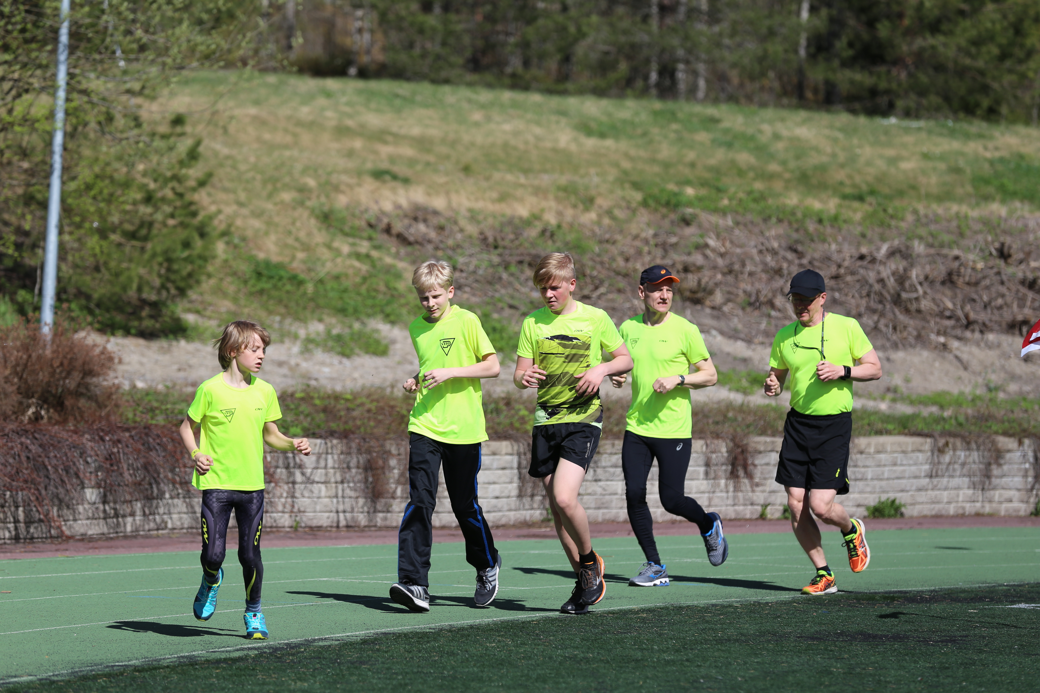
Pajulahti 11.-13.5.2018
PaVen kevätleiri

Slide 2
Pajulahden leiri
Pakilan Vedon koko perheelle tarkoitettu liikunnallinen kevätleiri Pajulahdessa 11.-13.5.2018
Vanhemmat voivat osallistua lasten mukana leirin ohjelmaan tai hyödyntää Pajulahden opiston liikuntapalveluita omatoimisesti
Ohjelman harjoitukset sopivat kaikkien treeniryhmien urheilijoille, jokaiselle ryhmälle on oman tason mukainen toteutus ohjelmasta
Lisätietoja ja ilmoittautumiset Mikko Matilainen mmatilainen@gmail.com

Slide 3
Perjantai
16:00 | Saapuminen, lounas ja majoittuminen | Opisto, Iso Kukkanen
17:30 | Nopeusharjoitus ja kuntopiiri | Pajulahtihalli, juoksusuora | Sisäpelivarusteet
19:00 – 20:30 | Peli + Liikkuvuus | Palloilu 1 ja 2
20:30 – 22:00 | Sauna | Kuntosalin saunat
21:00 | Iltapala | Iso Kukkanen
22:00 | Hiljaisuus

Slide 4
Lauantai
7:45 | Aamulenkki | Juoksurata
8:15 | Aamupala | Iso Kukkanen
9:00 | Leirin avaus | Luokka 7-8
9:30 – 10:30 | Juoksutekniikka | Juoksurata
10:30 – 12:00 | Koordinaatio ja lihaskuntoa + peli | Keinonurmi 1 ja 2
12:15 | Lounas | Iso Kukkanen
13:45 – 16:00 | Rullahiihtotekniikka ja lajinomainen voima, (nuorimmilla nopeusrata) | Pajulahtihallin parkkipaikka | Muista kypärä
16:30 | Päivällinen | Iso Kukkanen
18:00-19:00 | Sisäpelit, leikit | Palloilu 1
19:00 – 19:45 | Lihashuolto | Voimistelu
19:45-21:00 | Uinti | Uimahalli | Uima-asu
21:00 | Iltapala | Iso Kukkanen
22:00 | Hiljaisuus

Slide 5
Sunnuntai
7:30 | Aamupala | Iso Kukkanen
8:30 | Vaellus juosten, nuoremmilla retki | Juoksurata | Juomavyö/-reppu, juomapullo
12:00 | Huoneiden luovutus | Opisto
12:10 | Lounas | Iso Kukkanen
13:00 | Leirin päätös | Luokat n - n

Slide 6
Hinta
Leirin hinta täysihoidolla
6-16 v 155 euroa
Yli 17 v 165 euroa
Hotellitason majoitus varattavissa erikseen etukäteen, rajoitetusti tilaa
Leirin jälkeen mahdollisuus mennä kiipeilyradalle omatoimisesti 15 euroa / hlö. Varaus tehtävä ryhmävarauksena etukäteen, joten halukkaat voi ilmoittautua Mikolle

Slide 7
Varusteet
Sisä- ja ulkoliikuntavarusteet
Ulkoilemme, satoi tai paistoi – varaudu molempiin
Sunnuntain lenkillä maastojuoksukengät on hyvä valinta
Vapaan rullahiihtovarusteet
Kypärä pakollinen
Hanskat
Juomapullo, pientä energiaa su vaellukselle
Omat hygieniatarvikkeet
Unilelu

